Slide 1
স্বাগতম

Slide 2
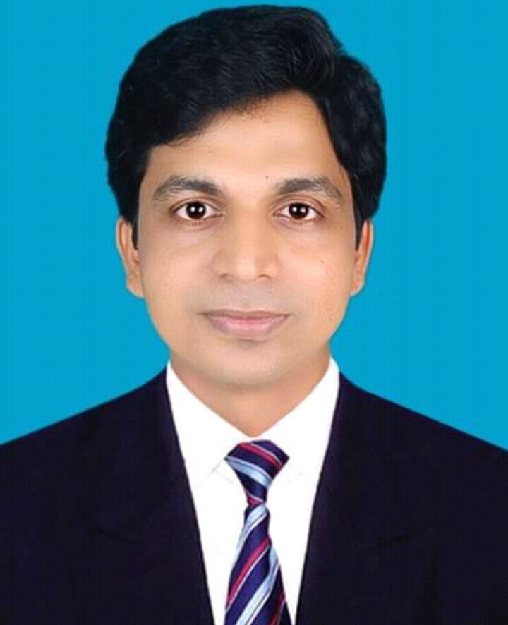
মোঃ হাবিবুর রহমান আখন্দ
সহকারী শিক্ষক
নারায়নপুর স.প্রা.বি.
দেবিদ্বার, কুমিল্লা
habibakhandat1981@gmail.com Mobile: 01822245433

Slide 3
শ্রেণিঃ পঞ্চম
বিষয়ঃ প্রাথমিক বিজ্ঞান
অধ্যায়ঃ চার
সময়ঃ ৩৫ মিনিট

Slide 4
তালপাতার চরকাটি কী কারনে ঘুরছে ?
নিচের খেলনাটির নাম কী?
তালপাতার চরকা
তালপাতার চরকাটি বায়ুপ্রবাহের কারনে ঘুরছে ?

Slide 5
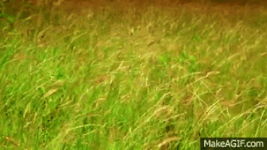
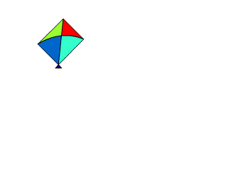
বায়ুপ্রবাহ আর কী কী করতে পারে ?
ফসলের ক্ষেতে দোলা দেয়
ঘুড়ি ওড়ায়

Slide 6
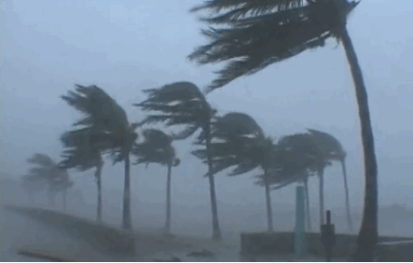
আজকের পাঠ
বায়ু

Slide 7
এই পাঠ শেষে শিক্ষার্থীরা.........
৫.১.১- দৈনন্দিন কাজে বায়ুর ব্যবহারের তালিকা করতে পারবে।
৫.১.২- বায়ুপ্রবাহের ব্যবহার বলতে পারবে।

Slide 8
একটু ভেবে মতামত দাও
বায়ু কি দেখা যায়?
না
তুমি কীভাবে বায়ুর উপস্থিতি বুঝতে পারবে ?
গাছের পাতা নড়তে দেখে।
গায়ের কাপড় উড়তে দেখে।
ফসলের ক্ষেতের পাতা দুলতে দেখে।
মাথার চুল উড়তে দেখে ।
ঝড়ো হাওয়া দেখে।

Slide 9
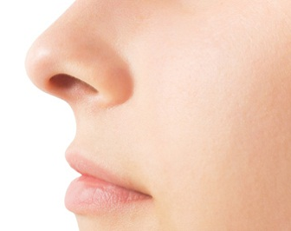
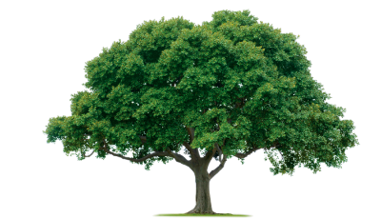
ছবিগুলো দেখে ভেবে বলো, আমরা কি কি কাজে বায়ুর ব্যবহার করি ?
মানুষ বা প্রাণী নিঃশ্বাসের মাধ্যমে বায়ু গ্রহণ করে।
উদ্ভিদ বায়ু গ্রহণের মাধ্যমে খাদ্য তৈরি করে।

Slide 10
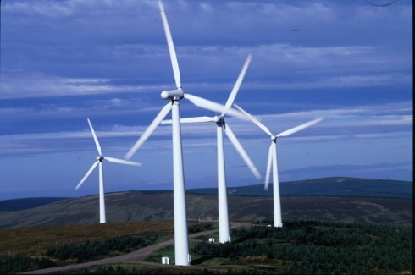
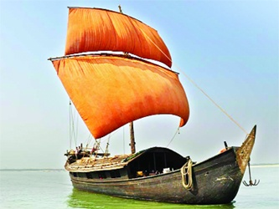
ছবিগুলো দেখে ভেবে বলো, আমরা কি কি কাজে বায়ুর ব্যবহার করি ?
বায়ুর সাহায্যে টারবাইন ঘুরিয়ে বিদ্যুৎ উৎপাদন করা হয়।
শরীর ঠান্ডা রাখতে পাখার মাধ্যমে বায়ুর ব্যবহার করা হয়।
বায়ুপ্রবাহের মাধ্যমে পালতোলা নৌকা চলে।

Slide 11
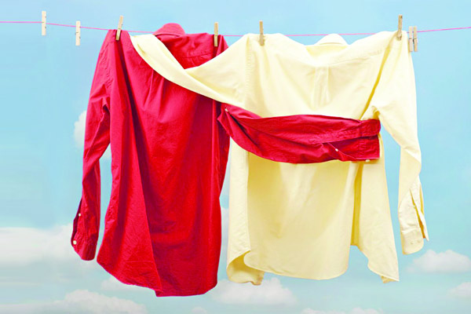
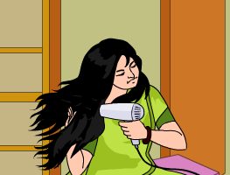
ছবিগুলো দেখে ভেবে বলো, আমরা কি কি কাজে বায়ুর ব্যবহার করি ?
ভেজা কাপড় বা ভেজা চুল শুখানোর জন্য বায়ুর ব্যবহার করা হয়।

Slide 12
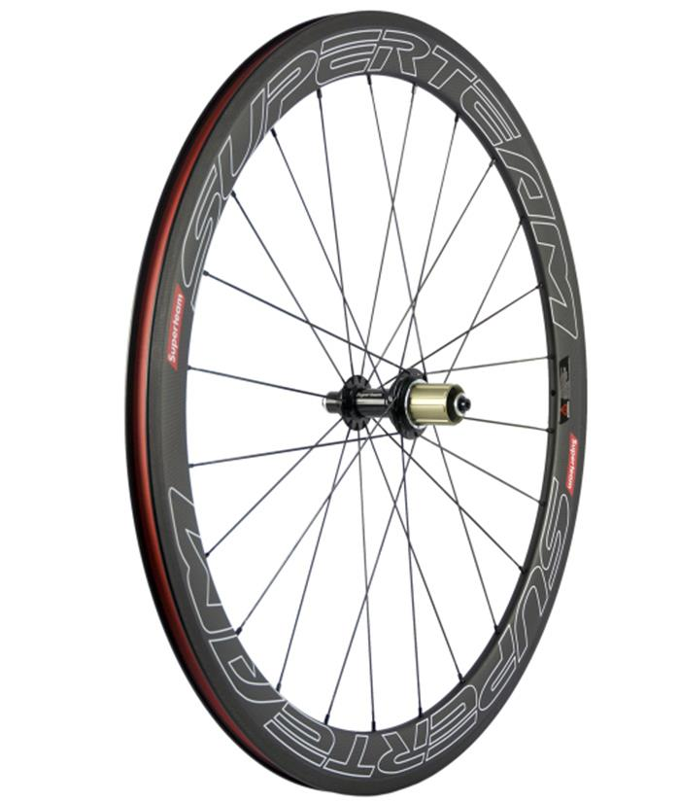
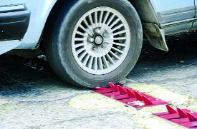
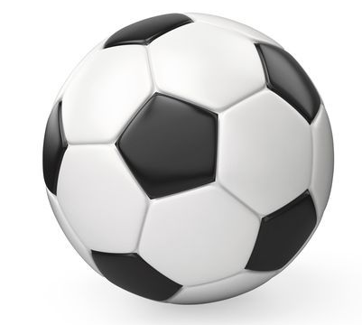
ছবিগুলো দেখে ভেবে বলো, আমরা কি কি কাজে বায়ুর ব্যবহার করি ?
সাইকেল, রিক্সা ,গাড়ির চাকা বা ফুটবল ফোলাতে আমরা বায়ুর ব্যবহার করি।

Slide 13
মূল্যায়ন
উত্তরের অপশনগুলোতে ক্লিক করুন
একক কাজ
সঠিক উত্তর
বাতাস চলাচল করে এমন স্থানে ঝুলিয়ে রাখবে
উত্তরটি সঠিক নয়
মনেকরো, তোমার স্কুলের ইউনিফর্ম বৃষ্টিতে ভিজে গেছে। এমতাবস্থায় ইউনিফর্মটি শুকানোর জন্য তুমি কোন কাজটি করবে?
ক. ছায়াযুক্ত বদ্ধ স্থানে ইউনিফর্মটি ঝুলিয়ে রাখবে
খ.বৃষ্টির প্নিতে ঝুলিয়ে রাখবে
✓
গ. বাতাস চলাচল করে এমন স্থানে ঝুলিয়ে রাখবে
ঘ. ভেজা কপড় পরে থাকবে

Slide 14
একক কাজ
ফোলানোর
কাজে
উদ্ভিদের খাদ্য তৈরি
শ্বাস গ্রহণ
কাপড় শুকানো
নৌকা চলতে
বিদ্যুৎ উৎপাদনে
ছবি দেখে বায়ুর ব্যবহার বলতে চেষ্টা করি।

Slide 15
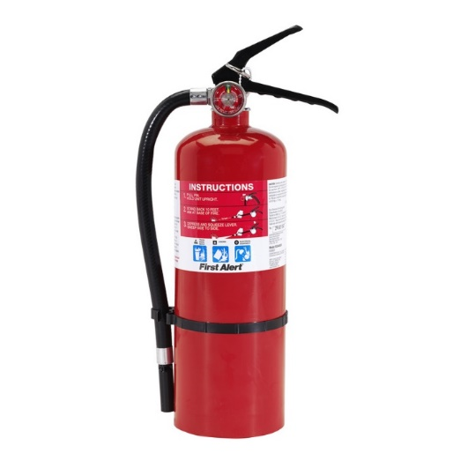
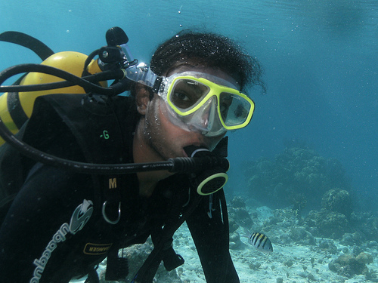
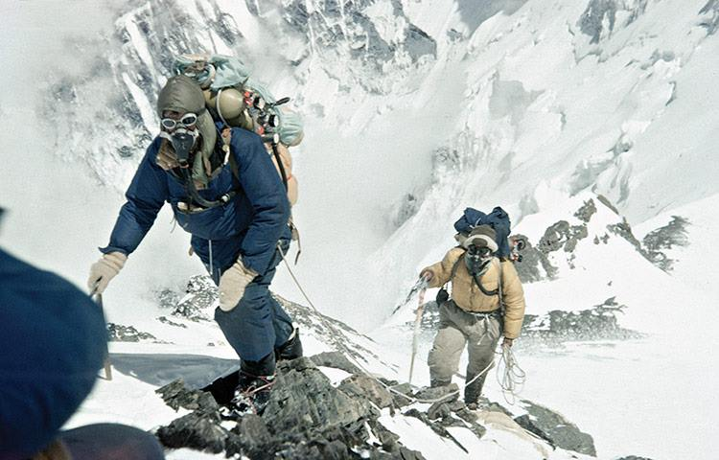
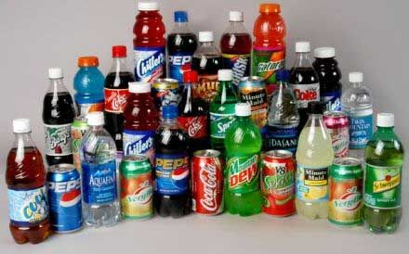
ছবিগুলো দেখে ভেবে বলো, কোনটিতে বায়ুর কোন উপাদান ব্যবহার করা হয়?
আগুন নেভানোর কাজে কার্বন ডাইঅক্সাইড ব্যবহার করা হয়।
ডুবুরি ও পর্বতারোহীরা সিলিন্ডারে
অক্সিজেন ব্যবহার করে।
চিপসের প্যাকেটে নাইট্রোজেন ব্যবহার করা হয়।
কোমল পানীয়তে কার্বন ডাই অক্সাইড ব্যবহার করা হয়।

Slide 16
জোড়ায় কাজ
সংক্ষেপে সঠিক উত্তরটি খাতায় লিখ
পর্বতারোহীরা সিলিন্ডারে কোন গ্যাস ব্যবহার করেন?
আগুন নেভানোর জন্য কোন গ্যাস ব্যবহার করা হয়?
চিপসের প্যাকেটে বায়ুর কোন উপাদান ব্যবহার করা হয়?

Slide 17
পাঠ্য পুস্তকের সাথে সংযোগ
তোমাদের প্রাথমিক বিজ্ঞান বইয়ের ২৬ নং পৃষ্ঠা বেরকর এবং নীরবে মনোযোগ দিয়ে পড়।

Slide 18
দলীয় কাজ
আমরা দৈনন্দিন জীবনে বায়ুর কি কি ব্যবহার করি তার একটি তালিকা তৈরি কর।

Slide 19
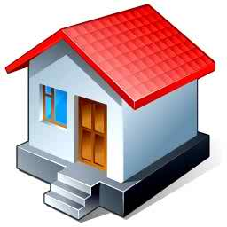
বাড়ির কাজ
মানুষ কী ভাবে বায়ু প্রবাহ কে কাজে লাগায়? ৫টি বাক্যে লিখ।

Slide 20
সাথে থাকার জন্য
ধন্যবাদ

